Slide 1
Introducción a Matplotlib
Visualización de Datos con Python

Slide 2
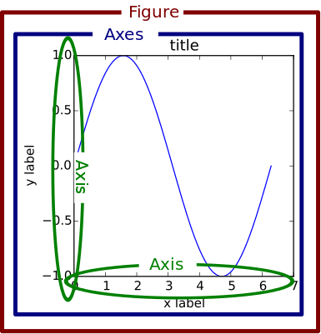
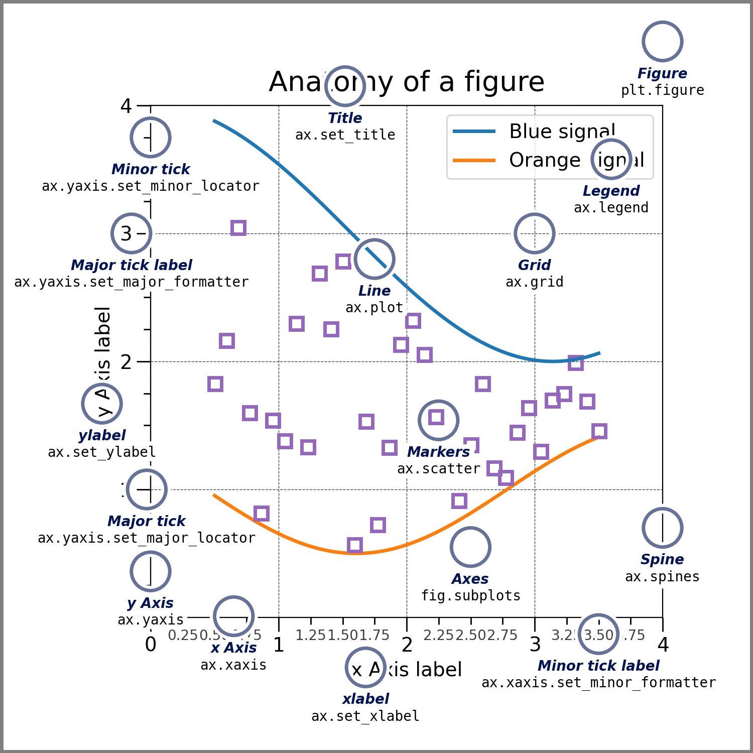
Figuras en matplotlib

Slide 3
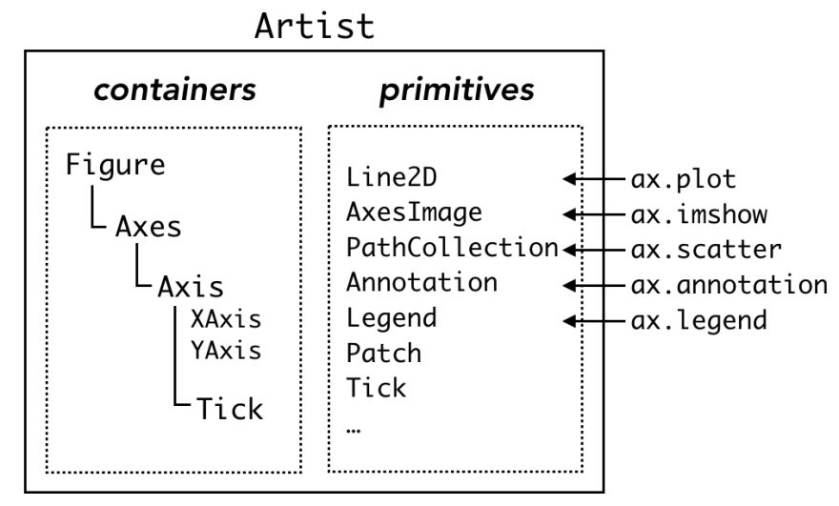
Internas de matplotlib
import matplotlib.pyplot as plt
fig, ax = plt.subplots()
fig y ax son dos objetos matplotlib
fig y ax son dos contenedores

Slide 4
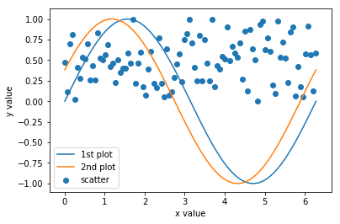
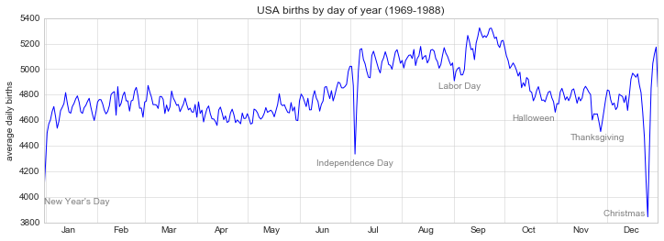
Métodos Helper
Helper methods
ax.plot(x,y)
Genera Axis (xaxis, yaxis), Ticks etc. en base a los datos x + y (series)
ax.scatter(x,y)
Genera Axis (xaxis, yaxis), Ticks etc. en base a los datos x + y (series)
ax.text(x,y,text)
ax.annotate(text,x,y)
Agrega texto en una posición x,y determinada
https://jakevdp.github.io/PythonDataScienceHandbook/04.09-text-and-annotation.html
https://matplotlib.org/stable/tutorials/text/annotations.html

Slide 5
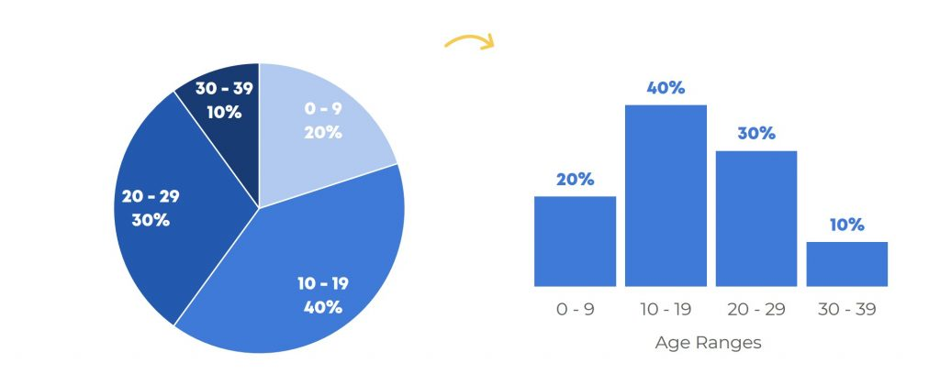
Note sobre pie charts (no usarlos!!!)

